Slide 1
차의 형태를 띈 로켓 디자인 생성
이유
->선생님이 만드셨던 일론머스크 보디빌딩을 보고 일론머스크가 뉴스페이스 시대를 주도하고 있으니
우주선에 관한 것을 만들어 보자는 생각을 함
->뉴스페이스 시대에서 머스크가 궁극적으로 하고자 하는것이 분당 로켓을 계속 쏘아올리고 로켓발사비용이
오직 수백달러에 이르는 것
->이러한 시대가 왔을때는 큰 기업, 국가만이 우주선을 제조하는 것이 아니라 중소기업이나 개인도 충분히 우주선을 만들 수 있는 시대가 올것이라고 예상함.
->우주선에 자동차의 디자인을 입힘으로써 사람들에게 친숙함을 제공하고 우주선의 디자인을 어떻게 만들어야 할지 모르겠는 사람들에게 마치 미리캔버스의 유료템플릿처럼 제공하여 상업적으로 이용할 수 있음
->사람들의 관심과 우주로켓에 대한 접근성을 높힘으로써 우주개발이 한단계 더 진보할 수 있다는 점에서 사회적으로 이익이 되는 부분도 분명히 있다고 생각함.

Slide 2
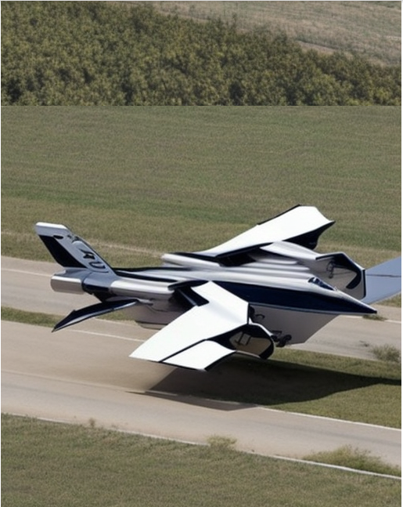
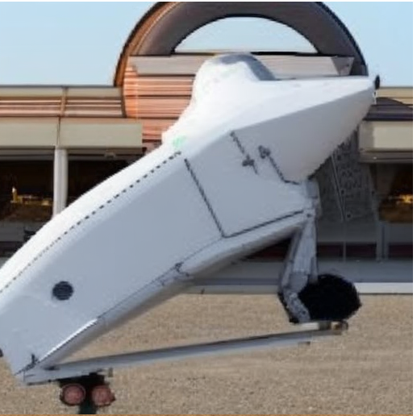
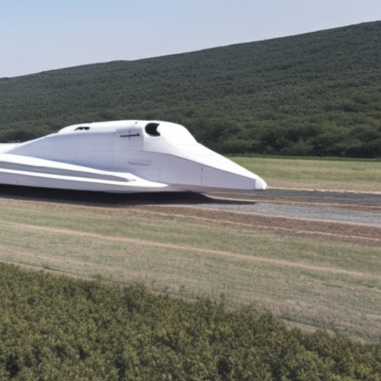
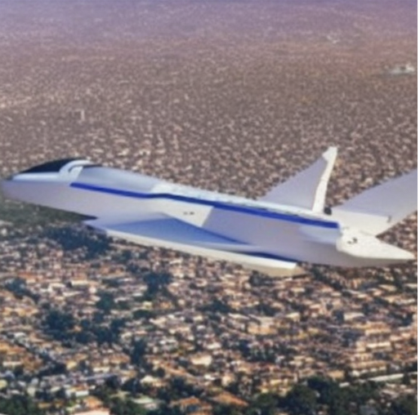
Negative prompt : “ “

Slide 3
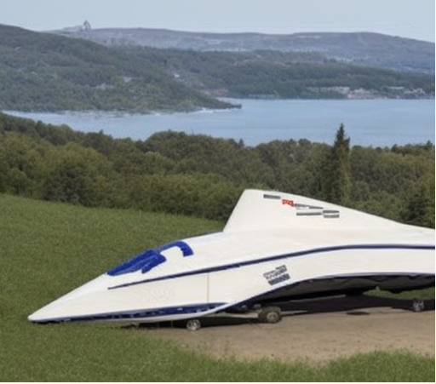
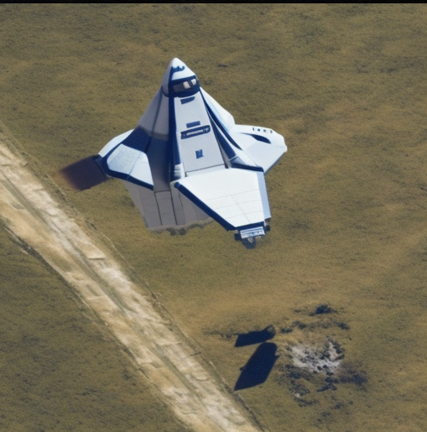
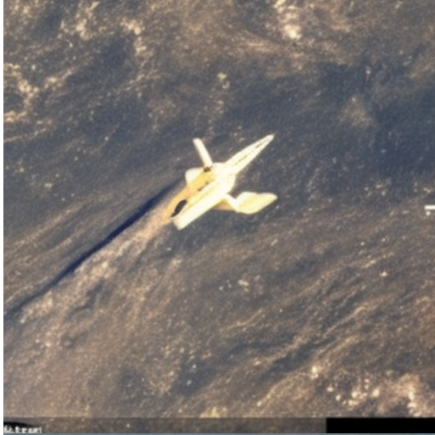
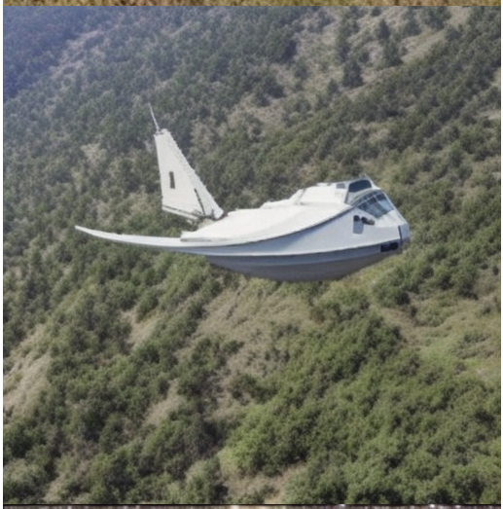
Negative prompt : “ car“

